Slide 1
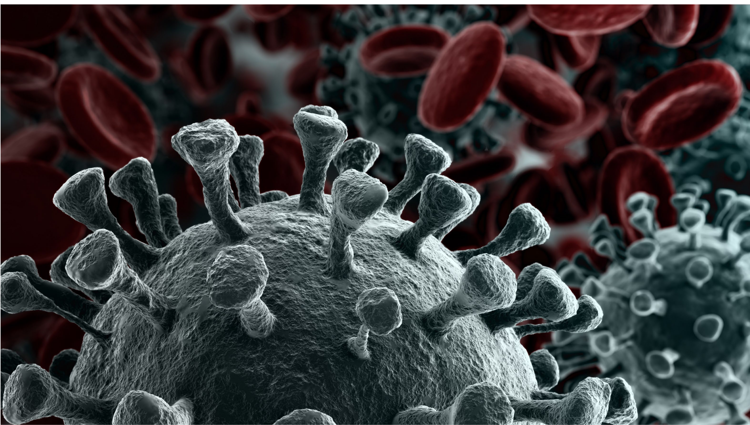





Istituto Superiore di Sanità
nuovo coronavirus

Slide 2
Testi rielaborati dalla Task Force Comunicazione ISS su fonti di:
Organizzazione Mondiale della Sanità (OMS),
European Centre for Disease Prevention and Control (ECDC)
e Istituto Superiore di Sanità (ISS)
Progetto grafico: Servizio Comunicazione Scientifica - Istituto Superiore di Sanità
© Istituto Superiore di Sanità • febbraio 2020

Slide 3
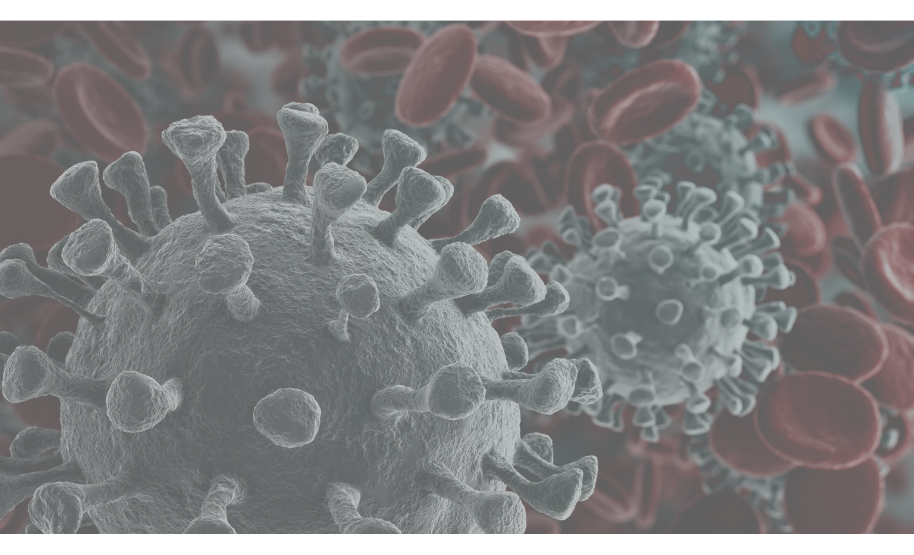












nuovo
coronavirus
1 vati spesso le mani 6 ulisci le superfici
₂ ita il contatto ravvicinato con persone ₇ U a la mascherina solo se sospetti
3 n toccarti occhi, naso e bocca con le mani 8 I odotti MADE IN CHINA e i pacchi ricevuti
4 C i bocca e naso se starnutisci o tossisci 9 C atta il numero verde 1500 se hai febbre o tosse
₅ N prendere farmaci antivirali né antibiotici, ₁₀ Gli animali da compagnia non diffondono
La
P
co
Ev ch
n disinfettanti a base di cloro o alcol
e soffrono di infezioni respiratorie acute
di essere malato o assisti persone malate
o
dalla Cina non sono pericolosi
e
ei tornato dalla Cina da meno di 14 giorni
a
eno che siano prescritti dal medico
il
o coronavirus

Slide 4

L
1
avati spesso le mani
Il lavaggio e la disinfezione delle mani sono decisivi per prevenire l’infezione.
Le mani vanno lavate con acqua e sapone per almeno 20 secondi.
Se non sono disponibili acqua e sapone, è possibile utilizzare
anche un disinfettante per mani a base di alcol al 60%.
Lavarsi le mani elimina il virus.

Slide 5

E
d
2
vita il contatto ravvicinato
con persone che soffrono
i infezioni respiratorie acute
Mantieni almeno un metro di distanza dalle altre persone,
in particolare quando tossiscono o starnutiscono o hanno la febbre, perché il virus è contenuto nelle goccioline di saliva e può essere trasmesso a distanza ravvicinata.

Slide 6

n
3
Non toccarti occhi,
aso e bocca con le mani
Il virus si trasmette principalmente per via respiratoria, ma può entrare nel corpo anche attraverso gli occhi, il naso e la bocca, quindi evita di toccarli con le mani non ben lavate.
Le mani, infatti, possono venire a contatto con superfici contaminate dal virus e trasmetterlo al tuo corpo.

Slide 7

C
s
4
opri bocca e naso
e starnutisci o tossisci
Se hai un’infezione respiratoria acuta, evita contatti ravvicinati con le altre persone, tossisci all’interno del gomito o di un fazzoletto, preferibilmente monouso, indossa
una mascherina e lavati le mani. Se ti copri la bocca con le mani potresti contaminare oggetti o persone con cui vieni a contatto.

Slide 8

N n p
5
on prendere farmaci antivirali
é antibiotici a meno che siano rescritti dal medico
Allo stato attuale non ci sono evidenze scientifiche che l’uso
dei farmaci antivirali prevenga l’infezione da nuovo coronavirus (SARS-CoV-2). Gli antibiotici non funzionano contro i virus, ma solo contro i batteri. Il SARS-CoV-2 è, per l’appunto, un virus
e quindi gli antibiotici non vengono utilizzati come mezzo di prevenzione o trattamento, a meno che non subentrino co-infezioni batteriche.

Slide 9

d
6
Pulisci le superfici
con disinfettanti a base i cloro o alcol
I disinfettanti chimici che possono uccidere
il nuovo coronavirus (SARS-CoV-2) sulle superfici
includono disinfettanti a base di candeggina / cloro, solventi, etanolo al 75%, acido peracetico e cloroformio.
Il tuo medico e il tuo farmacista sapranno consigliarti.

Slide 10

U
7
sa la mascherina
solo se sospetti di essere malato o assisti persone malate
L’Organizzazione Mondiale della Sanità raccomanda di indossare una mascherina solo se sospetti di aver contratto il nuovo coronavirus, e presenti sintomi quali tosse o starnuti, o se ti prendi cura di una persona con sospetta infezione da nuovo coronavirus (viaggio recente in Cina e sintomi respiratori).

Slide 11

.
Aiuta a limitare la diffusione del virus,
ma deve essere adottata in aggiunta
ad altre misure di igiene quali il lavaggio
accurato delle mani per almeno 20 secondi.
Non è utile indossare più mascherine
sovrapposte.

Slide 12

I
n
8
prodotti MADE IN CHINA
e i pacchi ricevuti dalla Cina on sono pericolosi
L’Organizzazione Mondiale della Sanità ha dichiarato che le persone che ricevono pacchi dalla Cina non sono a rischio di contrarre il nuovo coronavirus, perché non è in grado di sopravvivere a lungo sulle superfici. A tutt’oggi non abbiamo alcuna evidenza che oggetti, prodotti in Cina o altrove, possano trasmettere il nuovo coronavirus (SARS-CoV-2).

Slide 13

C
d
9
ontatta il numero verde 1500
se hai febbre o tosse e sei tornato alla Cina da meno di 14 giorni
Il periodo di incubazione del nuovo coronavirus è compreso
tra 1 e 14 giorni. Se sei tornato da un viaggio in Cina da meno di 14 giorni, o sei stato a contatto con persone tornate dalla Cina da meno di 14 giorni, e ti viene febbre, tosse, difficoltà respiratorie, dolori muscolari, stanchezza chiama il numero verde 1500 del Ministero della Salute per avere informazioni su cosa fare. Indossa una mascherina, se sei a contatto con altre persone, usa fazzoletti usa e getta e lavati bene le mani.

Slide 14

n
10
Gli animali da compagnia
on diffondono il nuovo coronavirus
Al momento, non ci sono prove che animali da compagnia come cani e gatti possano essere infettati dal virus.
Tuttavia, è sempre bene lavarsi le mani con acqua e sapone dopo il contatto con gli animali da compagnia.

Slide 15



















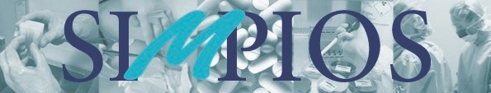
Società Italiana Multidisciplinare per la Prevenzione delle Infezioni nelle Organizzazioni Sanitarie

Slide 16
